Slide 1
Introduktionsutbildning

Slide 2
Vad ska vi göra idag?
Praktisk info
Presentationsrunda
Introduktionsutbildning
Facket – hur började det?
Så förändrade vi Sverige
Kollektivavtal
Ditt kollektivavtal
Seko – vår fackförening
Medlemskap!
Övrigt
Sammanfattning och avslutning
Notes:
Hej och välkomna till denna en dag långa introduktionsutbildning. Syftet är att ni ska få veta lite mer om facket, vad facket gör och varför folk är med i facket. Några av er är redan medlemmar och några ska få veta mer innan ni bestämmer er.
För att dagen ska bli så bra som möjligt är det bra om vi är överens om några regler. Telefonerna kan vi väl ha avstängda eller på ljudlöst. Vi ska försöka ha raster regelbundet så vi inte slöar till, säg till om jag inte märker när det är dags. Säg till om vi ska öppna ett fönster också.
Sen är det så här när man är på kurs att man har ett eget ansvar att lära sig saker, så avbryt och säg till om det är nåt som är oklart och fråga gärna om det just du undrar över. Så att den här utbildningen blir bra för er.
Toalett finns ute i korridoren och lunch äter vi tillsammans, ska vi säga 11.30? I slutet av dagen fyller vi i blanketter för att ni ska få ersättning för den här dagen eftersom ni inte får lön när ni är här så får ni betalt av Seko istället. Då är det bra om ni kan ert kontonummer. Ni som har rest längre än en mil får bilersättning och ersättning för parkeringskostnader alternativt för buss/tåg/tunnelbana/spårvagn/båt.
Vi kan väl gå laget runt och så berättar ni vad ni heter, var och med vad ni jobbar samt vad ni vill ha ut av dagen.
Så här ser upplägget ut. Vi börjar med det som är allmänt och gemensamt för alla som arbetar och på eftermiddagen går vi igenom vad som är specifikt för just er arbetsplats, vad vi har förhandlat fram i vårt kollektivavtal.

Slide 3
Facket – vad är poängen?

Slide 4
Några idéer vars bäst före-datum gått ut
Romarriket
Faxen
Isolering med asbest
Svenska krigarkungar
Raketost
Giljotinen
Ättestupan
Staffan Heimersson
Ottomanska riket
Kilskrift
Runskrift
Plundrande av kloster
Vinster i välfärden
Donald Trump
Statarsystemet
Diligenser
Åderlåtning
Häxprocesser
Kalla kriget
Graderad rösträtt (i politiken)
Notes:
Nej, det ställs inga krav på er handledare att ni ska lägga ut texten om vare sig kilskrift eller åderlåtning. Däremot kan det vara idé att att stanna upp vid bilden, läsa upp det som står i de båda spalterna för att få lite effekt i bilden som kommer härnäst.

Slide 5
Och några som fortfarande håller
Elden
(värmer ännu gott)
Hjulet
(rullar vidare)
Fackföreningen
(naturligtvis)

Slide 6
För något måste det vara som gör att:
Hundratals miljoner runt om i världen är medlemmar i facket
Överallt där människor arbetar för en lön dyker det också upp fackföreningar
Människor trots hot om avsked, fängelse, våld och till och med döden fortsätter kämpa för att organisera fackföreningar
Trots allt prat om ”kris för facket” är minst 3,5 miljoner anställda medlemmar i de svenska fackföreningarna
Vi sitter här, 170 år efter de första fackliga studierna i Sverige, och har denna utbildning

Slide 7
Det började i en annan tid
Notes:
Det här är tre bilder från arbetsplatser och en från ett arbetarhem, samtliga från den andra hälften av 1800-talet.
Nu ska vi göra en tillbakablick. Hur långt tillbaka ska vi gå? Vi går till den tiden då människorna var samlare och jägare. Är man jägare eller samlare och smyger omkring i skogen likt Tarzan är man inte anställd och behöver inget fackförbund. Så småningom gick jägarna ihop och följde efter hjordar av djur som gick att tämja och man skaffade tamboskap och kunde bosätta sig. Framme vid 1800-talet är Sverige fortfarande ett jordbrukssamhälle. Folk arbetar på sin egen eller någon annans gård. Fortfarande finns inget större behov av fackföreningar.

Slide 8
En helt annan tid

Slide 9
Som födde något nytt
Notes:
Bild 9/10/11
Så tar industrialismen fart med textilindustri, men framförallt sågverk. Nu arbetar många på fabriker. Arbetsdagarna är långa (12-16 timmar), lönen låg (en krona om dagen), arbetet farligt och den som skadar sig får skylla sig själv. Nu ser man hur den som äger industrin blir rikare och rikare, men hur levnadsförhållandena för arbetarna inte blir bättre trots teknisk utveckling och snabbare produktion.
Tanken föds: om vi organiserar oss, om vi håller hop, om vi säger att vi vill ha högre lön och kortare arbetsdagar och fabrikens ägare inte vill förhandla med oss så vägrar vi allihop att gå till jobbet imorgon. Men det är farligt. Bostaden ingår ofta i anställningen och blir man av med jobbet (för att man är för sjuk för att arbeta eller för att man strejkat) blir man även av med bostaden. Lösdriveri (arbetslöshet) var ett brott och man kunde dömas till tvångsarbete. Jävligt svårt att ta sig ur situationen alltså.
Man börjar bilda små fackföreningar, en för varje yrke och arbetsplats.

Slide 10
Arbetarrörelsen blev nödvändig

Slide 11
Sverige 1870
Folk lämnade landsbygdslivet för att ta jobb i de nya industrierna
Eländiga och farliga arbetsförhållanden, låga löner, arbetsdagar på upp till 16 timmar – arbetsgivarna gjorde precis som de ville
Stockholm ansågs vara den smutsigaste och fattigaste staden i Europa
Rösträtten var för ett rikt fåtal – Sverige var i princip en diktatur
Notes:
Förutsättningen för att arbetarrörelsen var att en lönearbetande klass växte fram. Den förändringen skedde i Sverige under den andra hälften av 1800-talet. Att den påbörjats tidigare iländer som England och Tyskland innebar också att arbetarrörelsen i dessa länder är äldre.

Slide 12
Tänk er ett köksbord
Runt bordet sitter fjorton smeder. Där och då runt bordet enas de om vad som måste göras.
Vad kan de ha kommit fram till?
1 - Skatterna måste sänkas
X - Säsongsarbetarna från Galicien borde skärpa sig, Vallonerna utvisas
2 - ”Vi borde lägga på ett kol, kanske banta ner lunchen och börja lite tidigare på mornarna”
Eller?
Notes:
Är man två kursledare kan man göra ”smederna” som teater. Annars kan man prova dockteater! Kan enkelt göras med strumpor på händerna. För den modige.
Förslag på talarmanus till den första röda punkten:
Det är alla smeder i samma stad. De är upprörda över de låga lönerna. Det räcker inte till mat till barnen. De är förbannade över de 14 timmar långa arbetsdagarna, att aldrig hinna träffa sina barn. De är förbannade över förhållanden på sina arbetsplatser.
Det är i den situation som smederna befinner sig som fackföreningsrörelsen blir nödvändig. Så vad kan de ha kommit fram till?
De tre förslagen som finns här är förstås en drift med framför allt alliansen och sverigedemokraterna, liksom i punkten 2 även hur vi själva ibland beter oss på arbetsplatserna.
Stanna gärna upp och konstatera att om smederna hade gått på X-alternativet, sverigedemokraternas återvändsgränd, så hade vi varit kvar i 1800-talet ännu idag.

Slide 13
Nix, de bildade sin första fackförening
Lön
Arbetstider
A-kassa
Avtal
Ett löfte
Notes:
Förslag på talarmanus:
Runt bordet lovar de varandra att ingen ska arbeta längre för en lön lägre än 22 öre i timmen. Och att ingen av dem ska arbeta på söndagar. Runt köksbordet bildade de, just då, sin första fackförening.
På bordet lägger alla 25 öre i den tomma kakburken. För de förstår alla att de måste spara pengar för att stå starka om de ska kunna tvinga arbetsgivaren att acceptera deras krav. Kakburken är deras första strejkkassa.
Men en av de fjorton är ändå osäker. Han har inget arbete och tycker att kravet på 22 öre i timmen är för högt. De andra måste nöja sig med mindre. Annars kommer han inte att få något arbete. Då tar en av de övriga och ställer sin tomma kaffekopp mitt på bordet. I den lägger alla en krona. Det räcker till en veckas lön för den som inget arbete har. Den urdruckna kaffekoppen är deras första arbetslöshetskassa.
De tar ett brevpapper och skriver ned sina krav och går alla nästa dag till sina arbetsgivare och kräver att de ska skriva under deras villkor. Arbetsgivarna accepterar 20 öre i timmen och de skriver alla på. De har genomfört sin första förhandling. Och brevpappret är deras första avtal.
Det är detta som är en fackförening, löftet till varandra om priset och villkoren för vårt arbete. Och insikten om att vi bara kan nå detta om alla är eniga. Och att vi tillsammans måste ha ekonomiska resurser för att kunna skydda detta löfte till varandra.
Det är det som vi gör i facket. Vi lovar varandra.
Här finns svaret på varför fackföreningen är en idé som överlever. Den uppkom med lönearbetet och så länge vi fortsätter att ha lönearbete så kommer behovet av att organisera sig att finnas för de som arbetar. Och i grunden så handlar mycket om just de frågor smederna enades om.

Slide 14
DET FACKLIGA LÖFTET
Vi lovar och försäkrar
att aldrig någonsin
under några omständigheter
arbeta på sämre villkor
eller till lägre lön
än det vi nu lovat varandra.
Vi lovar varandra detta
i den djupa insikten om
att om vi alla håller detta löfte
så måste arbetsgivaren
uppfylla våra krav!

Slide 15
Just här finns förklaringen till att fackföreningen fortfarande är en idé som håller:
Utan att sluta oss samman i föreningar, tillräckligt starka för att sluta avtal och göra överenskommelser med arbetsgivarna, har vi varken rättigheter på arbetsplatserna eller löner att leva på.
Facket är nödvändigt.

Slide 16
Så förändrade vi Sverige

Slide 17
Utifrån en enkel idé…
…exploderade fackföreningarna i storlek och styrka. Vissa rättigheter pressas fram på arbetsplatserna
De första fackföreningarna bildades på 1870-talet och 1898 slöt de sig samman i Landsorganisationen (LO)
Fyra viktiga krav:
Åtta timmars arbetsdag
Allmän rösträtt
Rätten att organisera fackföreningar – utan att svartlistas eller avskedas
Löneökningar!
Åtta timmars arbetsdag
Notes:
Var det sossar eller moderater som styrde Sverige vid den här tiden?
Den gamla ståndsriksdagen med adel, präster, borgare och bönder (det kommer ni ihåg från skolan va?) ersattes 1866 av tvåkammarsystem med olika rösträtt beroende på inkomst och förmögenhet. Det var alltså bara de rika som fick rösta, och de rikaste hade många röster. Totalt var det endast 20% av den manliga vuxna befolkningen som hade rösträtt. En av de viktigaste frågorna att driva för fackföreningarna var allmän rösträtt, alltså att alla skulle få rösta, oavsett hur mycket pengar man hade. Det är inte en fråga man kan förhandla med fabriksägarna om, därför startade man ett politiskt parti 1889 (socialdemokratiska arbetarpartiet).

Slide 18
Några årtal på vägen mot ett annat samhälle
1879 – Sundsvallsstrejken
1889 – Fackföreningarna bildar ett parti
1905 – Mackmyra (året därpå, rätten att organisera sig)
1909 – Storstrejken
1919 – Allmän och lika rösträtt
1919 – Åtta timmars arbetsdag
1931 – Skotten i Ådalen
Notes:
Här kommer några årtal men det är inte viktigt att memorera årtalen, det viktiga är att förstå att vi har kommit framåt genom att hålla ihop och organisera oss. Slutar vi med det kan vi inte förvänta oss att utvecklingen ändå ska föra oss framåt på nåt magiskt sätt. Vi måste forma vår framtid, och VI tror att vi gör det bäst tillsammans.
1879 – Sundsvallsstrejken. Det är lågkonjunktur och såverksägarna har fått ett lån av staten på 3 (!) miljoner kronor för att härda ut. De har en stor fest men arbetarnas löner vid sågverken har sänkts. Att strejka är så okänt att många arbetare inte ens känner till begreppet, ändå gör man ett försök. Arbetarna förlorar strejken och tvingas tillbaka till jobbet utan att ha förhandlat om lönen. Men för första gången inser båda sidor vilken makt som ligger i att arbetare organiserar sig 1889 – Fackföreningarna bildar ett parti. Det räcker inte med fackföreningar för att göra världen rättvis. Vi behöver påverka det politiska systemet för att få en större ekonomisk rättvisa. Som jag sa förut, en av de viktigaste frågorna för facket var allmän och lika rösträtt, det är svårt att åstadkomma utan ett politiskt parti. 1905 – Mackmyra (året därpå, rätten att organisera sig). Vid Mackmyra Sulfitfabrik bildades en fackförening och bolaget meddelade att om arbetarna inte gick ur facket skulle de sägas upp (och vräkas naturligtvis eftersom bostäderna ingick i anställningen). Arbetarna vägrade och istället gick ännu fler med i facket. I april 1906 vräktes ändå 40 familjer med fler än 100 barn. Arbetarna fick stort stöd av andra fackföreningar och efter 6 månader fick fabriken ge efter, arbetarna fick tillbaka sina arbeten och bostäder. I slutet av 1906 fick vi föreningsrätt i Sverige, från och med nu får ingen avskedas eller särbehandlas pga. fackligt medlemskap. I gengäld får arbetsgivarna fria händer att leda och fördela arbetet. Överenskommelsen gjordes mellan SAF och LO och kallas decemberkompromissen. 1909 – Storstrejken. Fackföreningarna fortsatte driva kampen för bättre arbetsvillkor (1901 hade vi fått igenom en lag om ekonomisk ersättning för olycksfall i arbetet). LO:s motpart SAF ville ha lönesänkningar och efter några småkonflikter och lockouter (förklara ordet) utbröt en storstrejk där 300 000 arbetare deltog. Förmodligen var konflikten framtvingad av SAF i syfte att tömma fackföreningarnas strejkkassor. Det lyckades man med och strejken blåstes av utan att man fått något avtal. På två år förlorade LO hälften av sina medlemmar pga. stor besvikelse för att strejken inte ledde någonstans, men också för att många tvingades gå ur facket för att få tillbaka sitt jobb. Båda sidor av konflikten ansåg att decemberkompromissen var överspelad och inga avtal tecknades mellan LO och SAF förrän 1938 då ni ska få se att utvecklingen tar ett hejdundrande steg framåt! LO insåg efter storstrejken vikten av att ha utbildade medlemmar och under några år byggde man upp egna utbildningar för både medlemmar och förtroendevalda. Man jobbade också mycket med att stärka organisationen och bygga ut strejkkassorna så vi skulle kunna härda ut längre i en konflikt. Efter sex år var medlemsantalet återställt.
(Rösträttsreformen som kom 1918 innehöll allmän och lika rösträtt för män i kommunala val. Allmän och lika rösträtt för alla oavsett kön beslutades om 24 maj 1919) 1919 – Allmän och lika rösträtt. Efter mycket påtryckningar och debatter beslutade vi i Sverige att ha en rösträtt som var allmän och lika för alla oavsett kön 1919 (fortfarande fanns kriterier för att få rösta, man måste vara 24 år, ha betalt kommunalskatt, inte fått understöd av fattigvården/socialbidrag, inte sitta i fängelse och ha gjort värnplikt osv).
Om ni har hört andra årtal beror det på att det första valet efter reformen hölls 1921.
(Ha gärna en diskussion om rösträtten, är den allmän och lika? För 17-åringar? 1968 fick utlandsboende svenskar rösträtt i Sverige och 1989 avskaffades begreppet omyndigförklarad och fler fick därmed rösträtt. Romerna fick rösträtt 1959. Är rösträtten färdigutvecklad eller kommer fler reformer i framtiden?) (Kolla bilden av okänd fotograf som föreställer Elin Wägner och 351454 underskrifter för allmän rösträtt på Wikipedia, den kan vi lägga in i materialet)
1919 – Åtta timmars arbetsdag. Äntligen kom lagändringen som gav åtta timmars arbetsdag (i genomsnitt!). Men bara för industriarbetare, inte för jordbruk och man arbetade fortfarande på lördagar.

Slide 19
Några årtal på vägen mot ett annat samhälle
1938 – Saltsjöbadsavtalet
1951 – Tre veckors semester
1955 – Allmän sjukförsäkring
1961 – Särskilda kvinnolöner avskaffas
1969 – Gruvarbetarstrejken
1971 – 40-timmarsvecka
1974 – Lagen om anställningsskydd
Notes:
Bild 18
1931 – Skotten i Ådalen. En sympatistrejk i försvar mot sänkta löner hade startats i Ådalen. Arbetsgivaren hade svarat med att ta in strejkbrytare, man hade alltså skjutsat dit ett 60-tal arbetslösa från Halmstad för att arbeta när den ordinarie personalen strejkade. Då fungerar ju inte strejken och de strejkande blev lite irriterade och bestämde sig för att ha en fredlig demonstration för att visa sin styrka. Arbetsgivarsidan blev skraja (det var 6000 personer i demonstrationståget, så det var mäktigt) och tillkallade militär som på nåt sätt fattade ett korkat beslut och öppnade eld varpå fyra demonstranter och en åskådare sköts till döds. Detta utlöste demonstrationer och diskussioner i landet och 1935 kom en ny lag som förbjöd privat arbetsförmedling och därmed försvårade strejkbryteri och i praktiken även förbjöd bemanningsföretag (fram till 1993 när borgarna tillät dem igen).
1938 – Saltsjöbadsavtalet. Efter en tid av många långdragna konflikter kom SAF och LO fram till vad som än idag är vårt huvudavtal. Här kom man överens om spelreglerna för arbetsmarknaden, att lönen och andra anställningsvillkor regleras i kollektivavtal och så länge man har ett kollektivavtal får arbetarna inte strejka. Alla kollektivavtal som skrivs bygger på Saltsjöbadsavtalet.
1951 – Tre veckors semester.
1955 – Allmän sjukförsäkring. Från och med 1955 finns en allmän sjukförsäkring som är till för att ge trygghet för personer som blir sjuka och behöver sjukskrivas från sina jobb. Innan dess fick arbetarna ordna egna insamlingar till den som inte kunde försörja sig pga. sjukdom. Sjukförsäkringen administreras av Försäkringskassan. Allmän pension infördes 1959.
1961 – Särskilda kvinnolöner avskaffas. Fram till 1961 hade man olika tarifflöner (det står i en tabell vad man ska tjäna efter x antal år i yrket, individuell lön fanns inte ännu) för män och kvinnor. Återigen mycket debatt, bland annat räknades det på kvinnors näringsintag som var mycket mer likt männens än man tidigare trott, lägre lön för kvinnor motiverades nämligen bland annat med att de inte behövde äta lika mycket mat och därmed hade ett billigare leverne. Men 1961 fick vi lika lön för lika arbete oavsett kön och det har vi än idag, eller hur?
1969 – Gruvarbetarstrejken. 1969 strejkade gruvarbetarna i Malmfälten och höll på att omintetgöra uppgörelsen från 1938. De strejkande var missnöjda med rationaliseringar, tidsstudier, arbetsmiljö, lönen men även arbetsgivarens och fackets attityd mot gruvarbetarna. Det var en vild strejk och den bröt därmed mot Saltsjöbadsavtalet så både LO och SAF hade intresse av att strejken blåstes av. Det vi kan lära av den stora gruvstrejken är att det är viktigt att facket lyssnar på sina medlemmar. Under 70-talet följde ytterligare vilda strejker och dessa bidrog till att bygga upp det tryck som ledde till 70-talets arbetsrättsliga lagstiftning.
1971 – 40-timmarsveckan. Under 1950-, 60- och 70-talen skedde en successiv arbetstidsförkortning i tre steg till först 45, sedan 42,5 och slutligen 40 timmars arbetsvecka. Sedan 1973, när 40-timmarsveckan var helt genomförd, har det inte skett någon ytterligare förkortning av den lagstadgade veckoarbetstiden i Sverige. Däremot har vissa ytterligare arbetstidsförkortningar skett inom många avtalsområden genom kollektivavtal.
1974 – lagen om anställningsskydd. Den här lagen reglerar hur ett anställningsavtal ska se ut, när en arbetare har rätt till ett fast jobb och (kanske mest känt) turordningsregler vid uppsägningar.
Vad skulle kunna vara viktiga kommande händelser/reformer?

Slide 20
Vem är hon?
Notes:
Elin Wägner inför de 30 banden med 350 000 underskrifter som samlades in 1913–1914 till stöd för allmän rösträtt.

Slide 21
Lagar som arbetarrörelsen drivit igenom
Studieledighetslagen 1974
Förtroendemannalagen 1974
Medbestämmandelagen (MBL) 1976
Arbetsmiljölagen 1977
Semesterlagen 1977
Arbetstidslagen 1982
Lagen om anställningsskydd (LAS) 1982
Diskrimineringslagen 2008
Notes:
Många av de viktiga arbetsrättsliga lagarna kom till under 70-talet när det politiska klimatet var ett annat och arbetarrörelsen starkare än idag. En händelse som brukar beskrivas som en upptakt till de viktiga arbetsrättsliga förändringarna under 70-talet är gruvarbetarstrejken i Norrbotten 1969. Lagar stiftas i ett sammanhang och en viktig del av det sammanhanget är förstås hur stark arbetarrörelsen är.
Bild 20
Studieledighetslagen 1974. Reglerar rätten att vara ledig från sitt arbete för att studera. Det gäller både långa och yrkesförberedande utbildningar, om ni vill läsa till sjuksköterska eller ekonom, och för fackliga utbildningar som den ni går här idag.
Förtroendemannalagen 1974. Reglerar rättigheter för den som är fackligt engagerad. Ett fackombud har rätt att utföra fackligt arbete som rör den egna arbetsplatsen på betald arbetstid.
Medbestämmandelagen (MBL) 1976. Den här lagen handlar ganska mycket om hur facket och företaget samarbetar, skriver avtal om löner och andra anställningsvillkor och att chefen inte får fatta beslut utan att prata med facket först. Viktigt att komma ihåg: det finns ingen vetorätt för facket. Därför måste facket arbeta med argumentation och opinionsbildning (och strejkhot om det är avtalsförhandlingar).
Arbetsmiljölagen 1977. 1977 kom arbetsmiljölagen som ger skyddsombuden rätt att påverka arbetsmiljön och även lägga skyddsstopp om arbetet är för farligt. Arbetsmiljölagen är en ramlag och arbetsmiljön skiljer sig åt beroende på var man jobbar. Ibland är det stressen som är farlig, ibland ensamarbete, maskiner, hastighet, arbetstider, kemikalier osv. För varje område finns det en arbetsmiljöföreskrift med regler som gäller som lag. Arbetsmiljöverket är tillsynsmyndighet.
Kom ihåg att det alltid är arbetsgivaren som är ansvarig för arbetsmiljön, skyddsombudet ska bara hjälpa till att peka på problem.
Semesterlagen 1977. Den här lagen ger alla rätt till fem veckors semester (betald eller obetald är en annan femma, men alla har rätt att vara lediga) varav fyra kan tas ut i följs under juni-augusti. Lagen reglerar även semesterår och semesterersättning.
Lagen om anställningsskydd (LAS) 1982. 1982 skrevs lagen från 1974 om och innehåller numera även regler för olika typer av anställningar. Vi ska gå igenom dessa lite senare. Den här lagen gäller fortfarande, men skrivs om ibland.
Arbetstidslagen 1982. Arbetstidslagen beskriver vilka tider på dygnet man får arbeta, hur mycket man får arbeta och att arbetsgivaren ska anteckna övertiden. Arbetstidslagen är senare kompletterad med regler från EU om t ex nattarbete. Alla regler i arbetstidslagen kan avtalas bort i kollektivavtal.
Diskrimineringslagen 2008. Ersatte den gamla diskrimineringslagen och jämställdhetslagen så nu har vi en lag för alla typer av diskrimineringar som är olagliga. Arbetsgivaren har ett ansvar att jobba förebyggande mot diskriminering och att utreda om det ändå händer. Det är ingen öppen lista, man kan inte ropa diskriminering så fort man inte får som man vill. Diskrimineringsgrunderna är kön, könsöverskridande identitet, etnisk tillhörighet, funktionsnedsättning, sexuell läggning och ålder.
Alla dom här lagarna finns på nätet om ni vill veta exakt vad som står i dem. Det är bara att googla. Ibland kan det vara svårt att tolka dem så fråga gärna någon facklig hur det är tänkt, t ex mig.

Slide 22
Några röster från andra sidan
Snart får vi höra suset från den antågande barbarskogen
Riksdagsledamoten Ericsson i Aaby, högerpartiet, om rösträttsreformen
Det är skam när Sverige ska styras av de som är minst lämpade för det.
Högerns partiledare vid genomförandet av rösträtt för kvinnor
Vad detta betyder ifråga om konkurrenskraft på England säger sig självt!
Nisser 1938, då högern gick emot förslaget om två veckors lagstadgad semester
Vi får problem när det gäller att ge ett meningsfullt innehåll åt denna 4-veckorssemester.
Hamilton 1963, då högern gick emot fyra veckors lagstadgad semester
Notes:
En påminnelse om att varje framsteg arbetarrörelsen gjort har mött ett motstånd. De rika och mäktiga i samhället har upplevt att de förlorat på, hotats av, framstegen.
Finns några exempel från idag på hur de med makt är rädda för oss och våra krav?

Slide 23
Det viktiga är inte att lära sig årtal utantill eller att vi alla blir experter på historia.
Det viktiga är att komma ihåg att ingenting av det som uppnåtts har varit gåvor.
Arbetarrörelsen har kämpat.
Bara så kunde det som var ”omöjligt” och ”fullkomligt orealistiskt” bli verklighet.
Notes:
Vad är orealistiskt och omöjligt idag, men kan ändå bli verklighet om vi kämpar för det.

Slide 24
Det som brukar kallas den svenska modellen
Parterna på arbetsmarknaden gör upp om villkoren på arbetsmarknaden.
Har fungerat eftersom Sverige haft världens högsta organisationsgrad (högst andel arbetare som varit medlemmar i facket)
Full sysselsättning – aktiv arbetsmarknadspolitik
Generell välfärdspolitik, stark offentlig sektor. Omfördelning genom skatter.
Bra villkor i arbetslöshetsförsäkringen

Slide 25
Din anställning
Rättigheter enligt Lagen om anställningsskydd

Slide 26
Rättigheter för tidsbegränsat anställda enligt Las
Om du varit anställd minst 12 månader (eller 9 månader SÄVA) under den senaste treårsperioden:
– Arbetsgivaren måste varsla dig minst en månad i förväg om de inte vill förlänga din anställning.
– Du har företrädesrätt till återanställning under nio månader efter att din anställning avslutats.
Du som jobbar deltid kan, oavsett hur länge du arbetat, anmäla till arbetsgivaren att du vill ha företrädesrätt till högre anställning.
Notes:
SÄVA=Särskild visstidsanställning. Lagändring 2022.
Betona gärna att huvuddelen av våra rättigheter finns i kollektivavtalen, men att även de lagar arbetarrörelsen drivit igenom ger oss en del rättigheter. Men precis som med kollektivavtalen måste vi även här bevaka att arbetsgivarna verkligen följer lagarna.

Slide 27
Rättigheter för tidsbegränsat anställda enligt Las
Du har rätt till en tillsvidareanställning när:
– Du haft en särskild visstidsanställning sammanlagt tolv månader under en femårsperiod.
– Du varit anställd på vikariat sammanlagt två år under en femårsperiod.
Femårsperioden kan utsträckas om anställningarna varit sammanhängande.
I vissa kollektivavtal finns starkare rättigheter, tiden innan du får tillsvidareanställning är två år oavsett tidsbegränsad anställningsform.

Slide 28
Rättigheter för tidsbegränsat anställda enligt Las
Provanställning:
– Får sträcka sig över högst sex månader.
– Får avbrytas under prövotiden.
– Lämnar inte arbetsgivaren besked om att anställningen ska upphöra senast vid prövotidens utgång så övergår anställningen automatiskt i en tillsvidareanställning.

Slide 29
Som medlem i Seko hjälper vi dig att hålla koll på att allt går rätt till vad gäller din anställning.
Seko jobbar för så bra anställningar som möjligt, i första hand vill vi se fasta anställningar på heltid. Vi driver på för att de av våra medlemmar som arbetar deltid ska få en högre anställningsgrad och för att de med tidsbegränsade anställningar ska få fasta anställningar.
Vi kan inte lova att alltid lyckas, men vi kan lova att göra allt vi kan för att företräda dig som medlem.

Slide 30
En modern röst från andra sidan
Medarbetarnas beteenden påverkas av ett strikt anställningsskydd. En undersökning bland medlemsföretag visar att ett av sex företag konstaterade en försämrad arbetsinsats när medarbetare gick från visstidsanställning till ett fast jobb.
Egentligen borde det vara rimligt att anta att engagemanget skulle öka när man går över till ett fast jobb. Men sannolikt innebär övergången från visstidsjobb till fast jobb att en del blir mer bekväma och inte längre anstränger sig lika mycket.
Teknikföretagen
juli 2015
Notes:
En illustration av varför arbetsgivare vill ha så otrygga anställningar som möjligt. Otrygga anställda sliter hårdare.
Teknikföretagen är en arbetsgivarorganisation som organiserar 3800 teknikföretag.

Slide 31
Kollektivavtal

Slide 32
Kommer ni ihåg smedernas lapp?
Genom att tillsammans ställa krav fick de till en överenskommelse med arbetsgivaren, vissa rättigheter och lite högre löner.
Kollektivavtalen idag är ”något tjockare” – vi har fler rättigheter.
Men grunden är densamma. Vi lovar att jobba mot att vi får ett antal rättigheter. Under avtalsperioden gäller fredsplikt, men utan strejkrätten inga avtal.
Och att hålla ihop är precis lika viktigt nu som då.
Notes:
Bild 25 Jag berättar ibland om en vän till mig som upplevde nåt intressant i sin ungdom. Det var när han fortfarande bodde hemma. Hans rum var jättestökigt och han var själv inte så sugen på att städa det. Så han sa till sin lillebror ”Du får 60 kronor om du städar mitt rum”. Lillebrodern accepterade men min kompis kände sig slug och gick till sin lillasyster och sa ”Brorsan tänker städa mitt rum för 60 kronor. Om du kan göra det för 50 kronor får du jobbet istället.” Lillasyrran behövde också lite pengar så hon tackade jag och min kompis gick tillbaka till sin lillebror för att han skulle kunna bjuda under. Så fortsatte det, småsyskonen sänkte priset på arbetet hela tiden och när lillebror gav upp städade den 9-åriga lillasystern hela rummet för 5 kronor. Ni som redan klarat av några avsnitt av den här kursen förstår ju vad småsyskonen skulle gjort, eller hur? Just det, de skulle ha gått ihop och sagt att ingen av oss gör det här jobbet för mindre än 50 kronor. Storebror får gärna ge bättre betalt, 60, 70 hur mycket som helst men ingen av oss gör jobbet för mindre än 50 kronor. Där har dom det fackliga löftet som vi pratade om förut, att ingen erbjuder sig att arbeta för mindre lön än det man kommit överens om.
Och när vi ändå pratar om det fackliga löftet – löften kan man ju hålla men om man inte gör det så bryter man det. Ett sätt att bryta det fackliga löftet kan vara att inte skriva upp övertid, hoppa över lunchrasten eller komma till jobbet lite tidigare och jobba gratis. Det är ju ingen poäng för ett fackförbund att slå näven i bordet och kräva rejäla löneförhöjningar om medlemmarna samtidigt säger att det är ok att jobba en kvart gratis också.
När småsyskonen kommit överens med sin storebror om vad ersättningen är för att städa rummet - vilket de kommer att göra om han vill ha arbetet utfört – har dom skaffat den enklaste formen av ett kollektivavtal.

Slide 33
600 rikstäckande kollektivavtal
Innehåller regler som är speciella för branscher och/eller företag, men några saker är gemensamma för många avtal:
Lön och lönetillägg
OB
Regler för arbetstid
Ledighet och semester
Semesterlön
Försäkringar och pension
Notes:
Bild 26 Poängen med kollektivavtal är även att när parterna gör upp om spelreglerna själva kan man lägga fokus på vad som är viktigt för just det yrket. Är det att reglera ob-ersättningen, schemaläggningen eller provisionslönen? Ja det skiljer sig åt.

Slide 34
På ett företag utan kollektivavtal
Hur mycket ska du ha i lön?
Det arbetsgivaren har lust att betala.
Hur mycket är du garanterad i löneökning?
Ungefär noll kronor.
Vilka arbetstider har du?
Det visar sig.
Vilken ersättning får du om du skadar dig på jobbet?
Nej.
När får du semester?
Vem vet.
Hur mycket pension lurar arbetsgivaren dig på?
Går att kolla på http://www.lo.se/start/facket_forsakrar/avtalspension/
Notes:
Täckningsgraden för kollektivavtal har gått tillbaka något och idag jobbar drygt 400 000 anställda i Sverige hos arbetsgivare utan kollektivavtal.

Slide 35
Medlem med kollektivavtal
1. Kan själv hävda avtalet
2. Löneskydd
3. Löneökning
4. Förhandlingsstöd
5. Medbestämmande
6. Tolkningsföreträde
7. Rättshjälp
8. Skadestånd
9. Kollektiva försäkringar
10. Fackets försäkringar
Medlem utan kollektivavtal
4. Förhandlingsstöd
7. Rättshjälp
10. Fackets försäkringar
Men avtalet gäller inte och därför har denna medlem inte rätt till 1, 2, 3, 5, 6, 8, 9.
Ej medlem med kollektivavtal
9. Kollektivavtalade försäkringar gäller.
Den oorganiserade har inte rätt till 1, 2, 3, 4, 5, 6, 7, 8, 10.
Facket kan däremot välja att hävda avtalet.
Ej medlem utan kollektivavtal
Den oorganiserade med en arbetsgivare som inte tecknat kollektivavtal står utan det som inte regleras i lagstiftning.

Slide 36
Det är innehållet i kollektivavtalen som styr vilka rättigheter vi har på jobbet.
Försvagas facket blir innehållet i avtalen mer utvattnat, de rättigheter vi tar för givna försvinner.
Notes:
Här kan det vara idé att påpeka att organisationsgraden faktiskt sjunkit för LO-facken. Något som hotar både innehållet i kollektivavtalen, och kollektivavtalstäckningen.
För arbetare var organisationsgraden som högst 1988 då den den låg på 88 procent, sedan dess har den kontinuerligt sjunkit ned till dagens cirka 64 procent. Snabbast gick tappet åren efter att den borgerliga regeringen efter sitt tillträde 2006 fördyrat både medlemskap i facket och a-kassan, men organisationsgraden har i princip fallit varje år sedan 1988.
Ställ gärna frågan vad detta kan bero på, och vad vi kan göra.

Slide 37
Hur ser det ut på er arbetsplats?
Vilka rättigheter har ni tack vare ert kollektivavtal?
Notes:
Och poängtera gärna att det avtalet finns ju bara tack vare att de är så pass många som är medlemmar…

Slide 38
PVA – PostNords Villkorsavtal
Vad gäller på våra arbetsplatser?

Slide 39
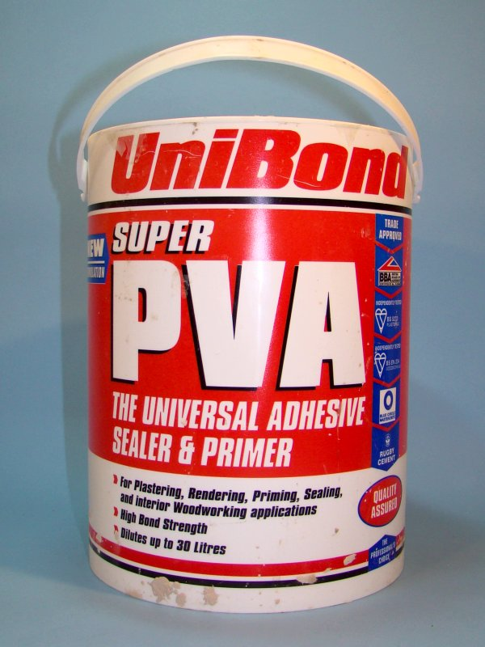
PVA
Giltighetstid:
31 juli 2023 – 31 juli 2025
Innehåller de rättigheter och spelregler vi förhandlat fram med arbetsgivaren
Branschavtalet, med ”PostNordlokala tillägg”, samt bland annat:
Personalomställningsavtalet
Kollektivavtal om arbetstidsförkortning (80-90-100)
Notes:
Bläddra gärna lite snabbt i boken och ge exempel på var olika saker finns reglerade.
OBS!
Viktigt här är att förklara att timavlönade inte omfattas av samtliga delar i avtalet. Det ger också en naturlig ingång till att i samband med nästa bild resonera kring hur viktigt det är att det faktiskt fungerar med övergången till månadslön efter tre månader. Vilket det ju långtifrån alltid gör.

Slide 40
Lön
Vad är lägsta lön för en brevbärare som fyllt 18 år?
§ 5 mom. 2: 2023: 24 700 kr, alternativt 139,31 kr/ timme.
När får man månadslön?
§ 5 mom. 1: Löneformen är månadslön, undantag är om man har kortare anställning än tre månader och en anställning under 40 %. OBS! Parterna är ense om att kortare avbrott (exempelvis veckoslut) mellan olika anställningar anses som sammanhängande i detta sammanhang.

Slide 41
Arbetstid
När får man schemaändringstillägg?
§ 6B, 6C PostNordlokalt tilläggsavtal mom. 1: När ändring i den planerade verksamheten meddelas senare än två veckor i förtid.
Hur lång får den ordinarie arbetstiden max vara per vecka?
§ 6B, 6C PostNordlokalt tilläggsavtal mom. 1: Ordinarie arbetstid får inte överstiga 50 timmar under en enskild arbetsvecka.
Hur kort får ett arbetspass vara?
§ 6B, 6C PostNordlokalt tilläggsavtal mom. 2: När den egentliga arbetstiden under ett arbetspass är kortare än två timmar så får arbetstagaren två timmar som arbetstid.

Slide 42
Arbetstid – fortsättning
Vad är en viloperiod och hur lång bör den vara?
§ 6B: En dygnsvila skall som huvudregel vara 11 timmar men arbetsgivaren kan meddela avvikelse för sex olika händelser. § 6C: Dygnsvilan får reduceras till som minst 9 timmar högst tre gånger mellan två veckovilor
Vad är en rast?
§ 6B mom. 4: En rast är ett avbrott i den dagliga arbetstiden då arbetstagaren inte är skyldig att stanna kvar på arbetsstället. En rast ska i normalfallet vara minst 30 minuter.
Vad är en paus?
En paus är arbetstid. Längd är ej reglerat i avtal eller lag men en praxis på arbetsmarknaden är 5 min/timme. ”Arbetsgivaren ska ordna arbetet så att arbetstagarna kan ta de pauser som behövs utöver rasterna”.

Slide 43
Övertid
När är man skyldig att arbeta övertid?
§ 7 mom. 2: När särskilda skäl föreligger är en arbetstagare skyldig att fullgöra allmän övertid. I första hand gäller frivilligheten.
Kan man vägra att arbeta övertid?
§ 7 mom. 2: Ja, om man är partiellt tjänstledig med stöd av lag (t.ex. föräldraledighet eller sjukledighet).
Om den ordinarie arbetstiden slutar 14.00 och man arbetar övertid mellan 16.00 – 18.30 hur mycket övertid utgår då?
§ 7 mom. 5: Tre timmar.

Slide 44
Övertid – fortsättning
Hur många timmar övertid kan man jobba per kalenderår?
§ 7 mom. 2: Högst 225 timmar övertid.
Vad krävs för att få mertidsersättning?
§ 8 mom. 1: Med mertidsarbete avses arbete som deltidsarbetande arbetstagare utför utöver den ordinarie dagliga arbetstid som gäller för arbetstagarens deltid men som ligger inom det ordinarie arbetstidsmåttet för heltidsarbetande. Arbete på mertid anses som ordinarie arbetstid.
Hur många timmar mertid kan man jobba per kalenderår?
§ 8 mom. 2: Högst 150 timmar mertid, sammanlagt 270 timmar mertid och övertid.

Slide 45
OB
När får man enkel OB-ersättning?
§ 10 mom. 1: Mellan klockan 19.00 och 22.00, i den mån det inte är fråga om tid som sägs
nedan. Kvalificerad obekväm tid är
a) tid från klockan 19.00 på fredag till klockan 07.00 på måndag,
b) tid från klockan 19.00 på dag före trettondagen, första maj, Kristi himmelsfärdsdag
eller nationaldagen till klockan 07.00 på närmast följande vardag,
c) tid från klockan 19.00 dag före långfredagen till klockan 07.00 på dagen
efter annandag påsk,
d) tid från klockan 19.00 på dagen före pingstafton, midsommarafton, julafton
eller nyårsafton till klockan 07.00 på vardag närmast efter helgdagsaftonen,
e) all tid på vardag som både föregås och efterföljs av sön- eller helgdag samt
f) tid i övrigt mellan klockan 22.00 och 06.00.

Slide 46
Semester
Hur lång sammanhängande semester har man rätt till under sommaren?
§ 11 mom. 1 PostNordlokalt tilläggsavtal: Minst fyra veckor under 1 juni – 31 augusti.
Hur fungerar semesterlönen?
§ 11 mom. 3: Semesterlönen utgörs av den månadslön som är aktuell under semestern plus semestertillägget (0,8 % av aktuell månadslön per betald semesterdag). Exempel semesterlön 4 veckor: 25 000 x 0,8 % = 200/dag x 20 = 4000 + 25 000 = 29 000 kronor i semesterlön)
Notes:
Om man blir anställd i oktober hur många dagar har man då? Man brukar räkna grovt 2 dagar /månad

Slide 47
Semester – fortsättning
Hur många semesterdagar får man när man blir månadsanställd?
§ 11 mom. 2: Man får 25 dagar semester.
När får man veta när man får semester?
§ 11 mom. 1: Inom Produktion (§ 6 b och § 6 c) ska huvudsemester meddelas/anslås senast 1 april. Medarbetare som önskar semester utanför huvudsemesterperioden ska ansöka om detta i god tid så att den om möjligt kan tas med i kommande månadsplanering. Besked ska lämnas utan oskäligt dröjsmål, dock senast inom 14 dagar från inlämnad ansökan. Om semesteransökan avslås ska medarbetaren erhålla en motivering.
Notes:
Om man blir anställd i oktober hur många dagar har man då? Man brukar räkna grovt 2 dagar /månad

Slide 48
Semester – fortsättning
Hur fungerar semester för timavlönade?
Alla har rätt till 25 semesterdagar varje semesterår. Pågår anställningen högst 3 månader och inte längre tid, får det avtalas att semesterledigheten inte ska läggas ut.
Då ska semesterersättning betalas ut.
Notes:
För timavlönade arbetstagare sammanfaller inte intjänande år och semesterår utan semesterlagen gäller i sin helhet. Semesterersättning utbetalas i samband med slutlön vid avslutning av anställningen alternativt senast i maj månad i en fortlöpande anställning. Semesterersättningen är 12% på timlönen och de tillägg där inte semester ingår.

Slide 49
Semester – fortsättning
Hur många sparade semesterdagar får man som mest ha?
§ 11 mom. 8.1 PostNordlokalt tilläggsavtal: 25 dagar. Medarbetare som den 31 december 2010 hade fler än 25 dagars sparad semester har rätt att fortsätta ha dessa semesterdagar sparade. Medarbetaren har dock inte rätt att spara ytterligare semesterdagar förrän han eller hon har färre än 25 dagar sparad semester.
Vad händer om man har fler sparade dagar?
Arbetsgivaren har rätt att ensidigt lägga ut dem om man inte har lagt ut alla semesterdagar på semesterplanen. Alternativt att de betalas ut som semesterersättning, vilket arbetsgivaren är väldigt restriktiv till.

Slide 50
Sjuklön
När får man sjuklön från PostNord och när får man det från försäkringskassan?
§ 12 mom. 4.1 och 4.2: De första 14 dagarna får man från PostNord sedan får man från Försäkringskassan och 10% tillägg från Posten t.o.m. dag 90.
Vilken ersättning får man från PostNord från dag 91?
Är reglerat i ITP-P avtalet Sjukpension 10% från dag 91 – 365.
Får man någon ersättning när man tvingas ligga på sjukhus?
§ 12 mom. 9: En arbetstagare har rätt till ersättning för sjukhusvård med högst 70 kronor för varje vårddag.

Slide 51
Föräldraledighet
Hur fungerar föräldraledighetstillägget?
§ 13 PostNordlokalt tilläggsavtal: När en arbetstagare uppbär hel, halv eller fjärdedels föräldrapenning över garantinivån enligt lagen om allmän försäkring under högst 390 dagar utbetalas helt, halvt eller fjärdedels föräldraledighetstillägg. Föräldraledighetstillägget för hel föräldraledighet utgörs av 10 % av daglönen.
Hur beräknas avdraget om man tar ut föräldraledighet torsdag-måndag?
§ 13 PostNordlokalt tilläggsavtal: Löneavdrag för varje kalenderdag med 3,3% av månadslönen.

Slide 52
Ledighet
Har man rätt att vara ledig med lön vid flytt?
§ 14 mom. 1 PostNordlokalt tilläggsavtal: Om ersättning för flyttkostnader utbetalas högst tre dagar, i annat fall en dag.
Vad gäller angående betald ledighet i samband med läkar- och tandläkarbesök?
§ 14 mom. 1 PostNordlokalt tilläggsavtal:
Ledighet under erforderlig tid ges:
Vid akuta besvär samt undersökningar eller behandlingar efter remiss av läkare eller tandläkare
Vid övriga besök hos läkare, företagshälsovård eller öppen vård samt vid mödravårdscentral

Slide 53
Ledighet – fortsättning
Vad gäller angående ledighet med lön vid allvarligare sjukdomsfall etc. inom den egna familjen?
§ 14 mom. 1 PostNordlokalt tilläggsavtal:
Allvarligare sjukdomsfall (när ersättning inte betalas från allmän försäkring), dödsfall, begravning, bouppteckning eller arvsskifte inom egen familj eller den närmaste släktkretsen berättigar till:
Ledighet med lön under erforderlig tid, inklusive restid, dock högst sju arbetsdagar per kalenderår.

Slide 54
Uppsägningstid
Hur lång uppsägningstid har den anställde (ej chefer & specialister) om denne vill sluta?
§ 15 mom. 2 PostNordlokalt tilläggsavtal: Uppsägningen från arbetstagarens sida är en månad om arbetstagaren varit anställd högst två år. I övriga fall är uppsägningstiden två månader.

Slide 55
Uppsägningstid – fortsättning
Hur lång uppsägningstid har man om PostNord säger upp pga. arbetsbrist?
§ 15 mom. 3 och Personalomställningsavtalet punkt 7:
Minst 1 års anställning 2 månader
” 2 års ” 4 månader
” 3 års ” 5 månader
4-5 års ” 6 månader
6-7 års ” 8 månader
8-9 års ” 10 månader
10 års ” 12 månader

Slide 56
Fullärda?
Eller… har ni ytterligare någon fråga om avtalet?

Slide 57
Vårt nuvarande avtal sträcker sig till den 31 juli 2025
Vad händer sedan?
Det beror på.
Notes:
Vad detta beror på återkommer utbildningen till i bild 54. Se det som en cliffhanger…

Slide 58
Seko – vår fackförening

Slide 59
Seko - vår fackförening
Organiserar medlemmar i nio olika branscher, sammanlagt 75 000 aktiva
Har anställda ombudsmän som jobbar med att stötta de olika delarna av organisationen
Samordnar med de andra 13 LO-förbunden
Ansvarar för strejkkassan, medlemsförsäkringar, utbildningar och mycket annat
Ger ut Sekotidningen
Notes:
Bild 50 Sekos branscher är Civil, Energi, Försvar, Post, Sjöfolk, Tele, Trafik, Vård samt Väg och Ban. Det vi har gemensamt är vår historia, alla branscher har haft staten som arbetsgivare. Seko hette Statsanställdas förbund innan privatiseringarna tog fart.

Slide 60
Och framförallt – träffar och upprätthåller kollektivavtal
Seko jobbar för att:
Alla arbetsplatser där vi har medlemmar ska ha kollektivavtal.
Stärka de centrala avtalen.
Kräva höjda ingångslöner.
Driva frågan om heltid som en rättighet och deltid som en möjlighet.
Öka antalet kvinnliga förhandlare.

Slide 61
Vad händer när ett avtal går ut?
En avtalsrörelse innebär att de avtal vi har sägs upp – och med största sannolikhet ett nollbud från arbetsgivaren
Självklart viktigt vilka krav vi för fram, att kraven verkligen är förankrade bland medlemmarna. att vi har skickliga företrädare, hur arbetsgivaren agerar osv.
Men i sista hand vilar vår möjlighet att nå resultat på samma sak som i fackföreningarnas barndom – vår förmåga att hålla ihop, och i sista hand strejka.
Vi måste alltså vara tillräckligt många
Notes:
Om du inte gjort det tidigare, förklara här bakgrunden till vår fredsplikt under avtalsperioder. Hur vi lovar att jobba mot att vi får ett avtal om rättigheter, hur alltså både strejkrätten och fredsplikten är centrala.

Slide 62
6500 förtroendevalda!
Från ordförande Gabriella Lavecchia och de andra i förbundsstyrelsen…
Notes:
Om du inte gjort det tidigare, förklara här bakgrunden till vår fredsplikt under avtalsperioder. Hur vi lovar att jobba mot att vi får ett avtal om rättigheter, hur alltså både strejkrätten och fredsplikten är centrala.

Slide 63
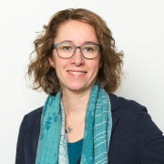
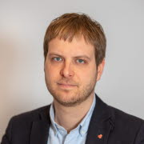
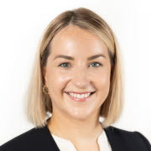
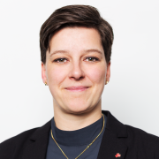
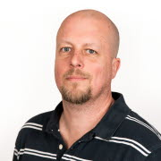
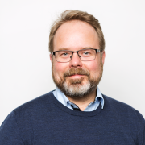
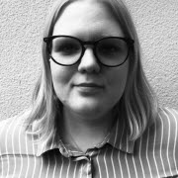
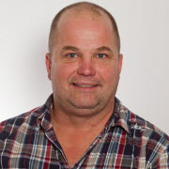
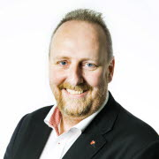
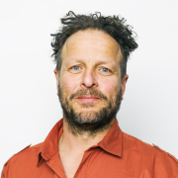
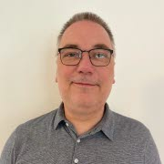
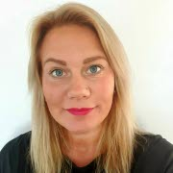
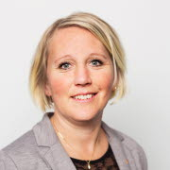
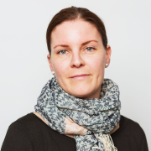
Förbundsstyrelsen
Gabriella Lavecchia Förbundsordförande
Johan Lindholm
Vice förbundsordförande
Linda Agetoft
Förbundssekreterare
Ulrika Nilsson
Avtalssekreterare
Daniel Hansen
Ledamot Bransch Post
Robert Lönnqvist
Ledamot
Bransch Energi
Robert Ignberg
Ledamot
Bransch Energi
Maria Karlsson
Ledamot
Bransch Trafik
Glenn Nordström
Ledamot
Bransch Väg & Ban
Kenny Reinhold
Ledamot
Bransch Sjöfolk
Bjarne Ringdahl
Ledamot
Bransch Väg & Ban
Jörgen Stehn
Ledamot
Bransch Försvar
Frida Strandberg Landin, Ledamot
Bransch Vård
Sandra Svensk
Ledamot
Bransch Post
Karin Åkersten
Ledamot
Bransch Trafik

Slide 64
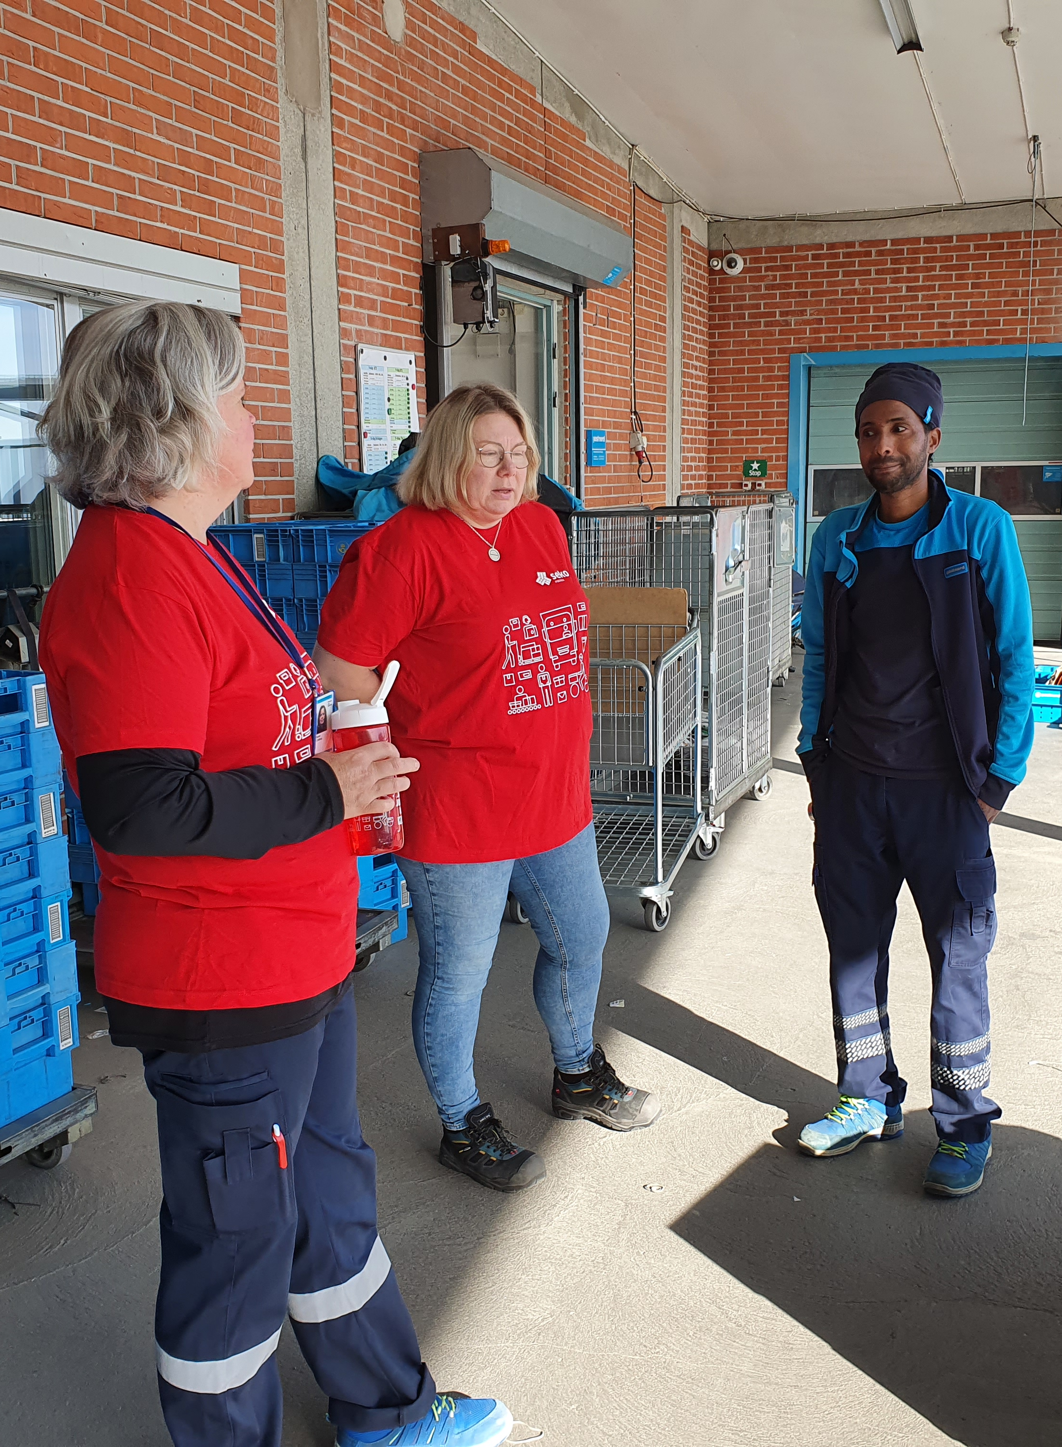
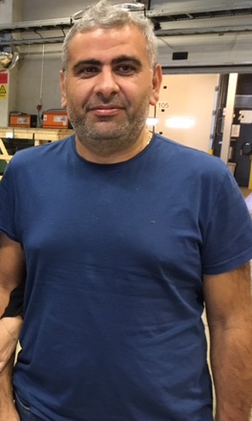
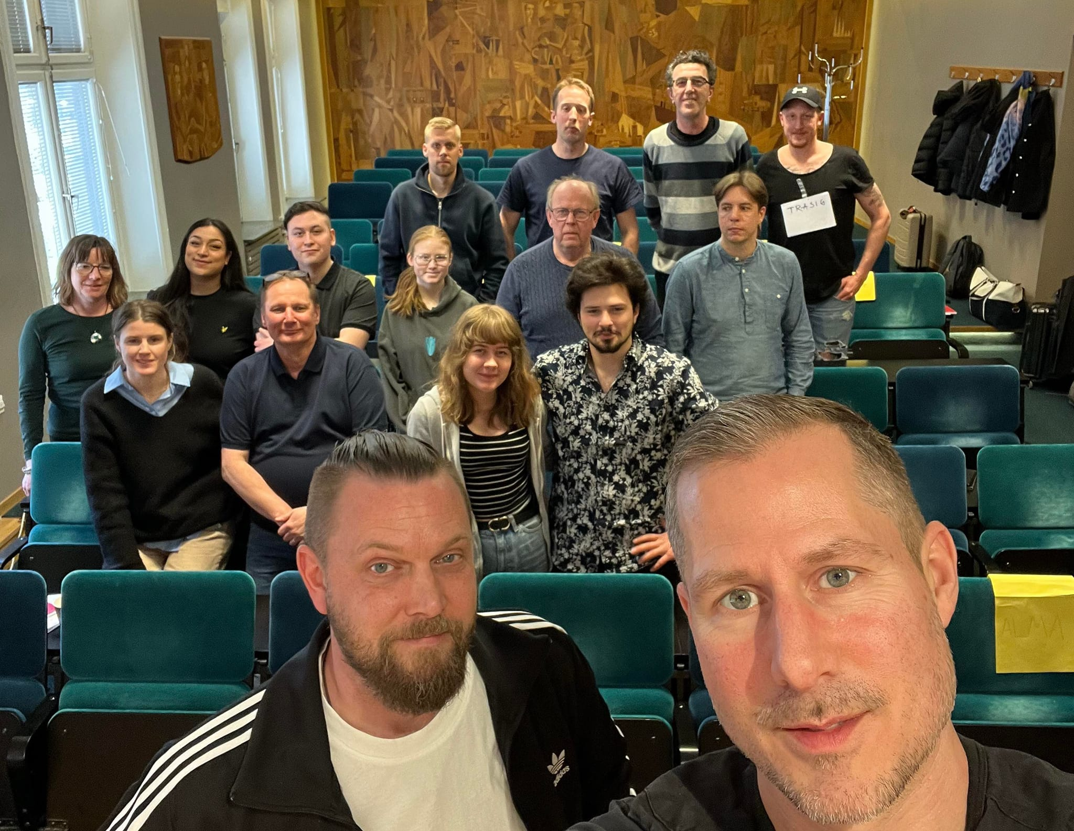
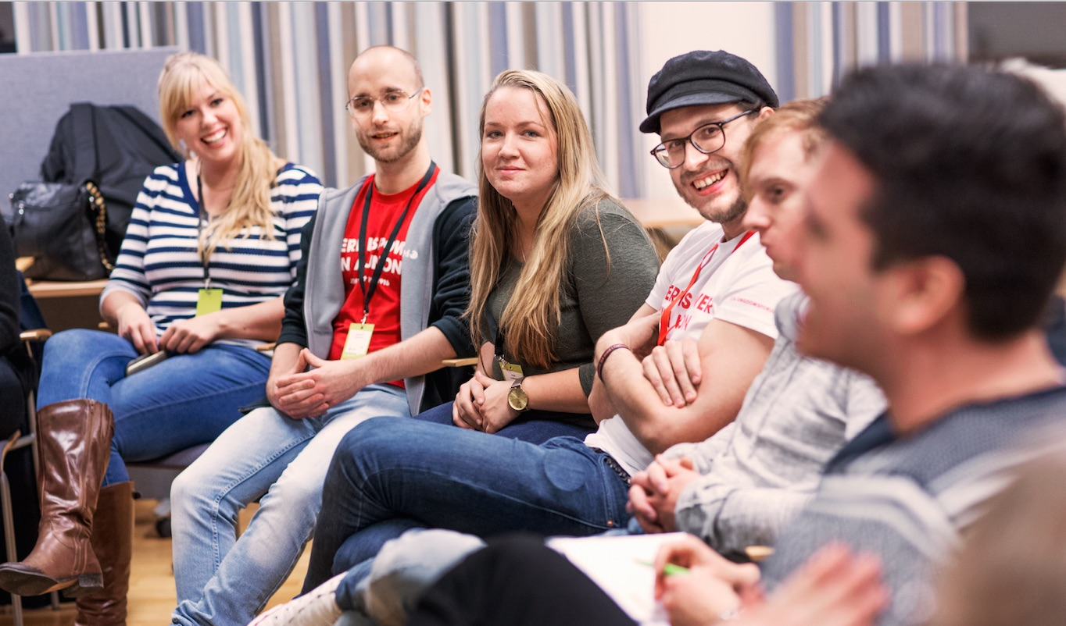
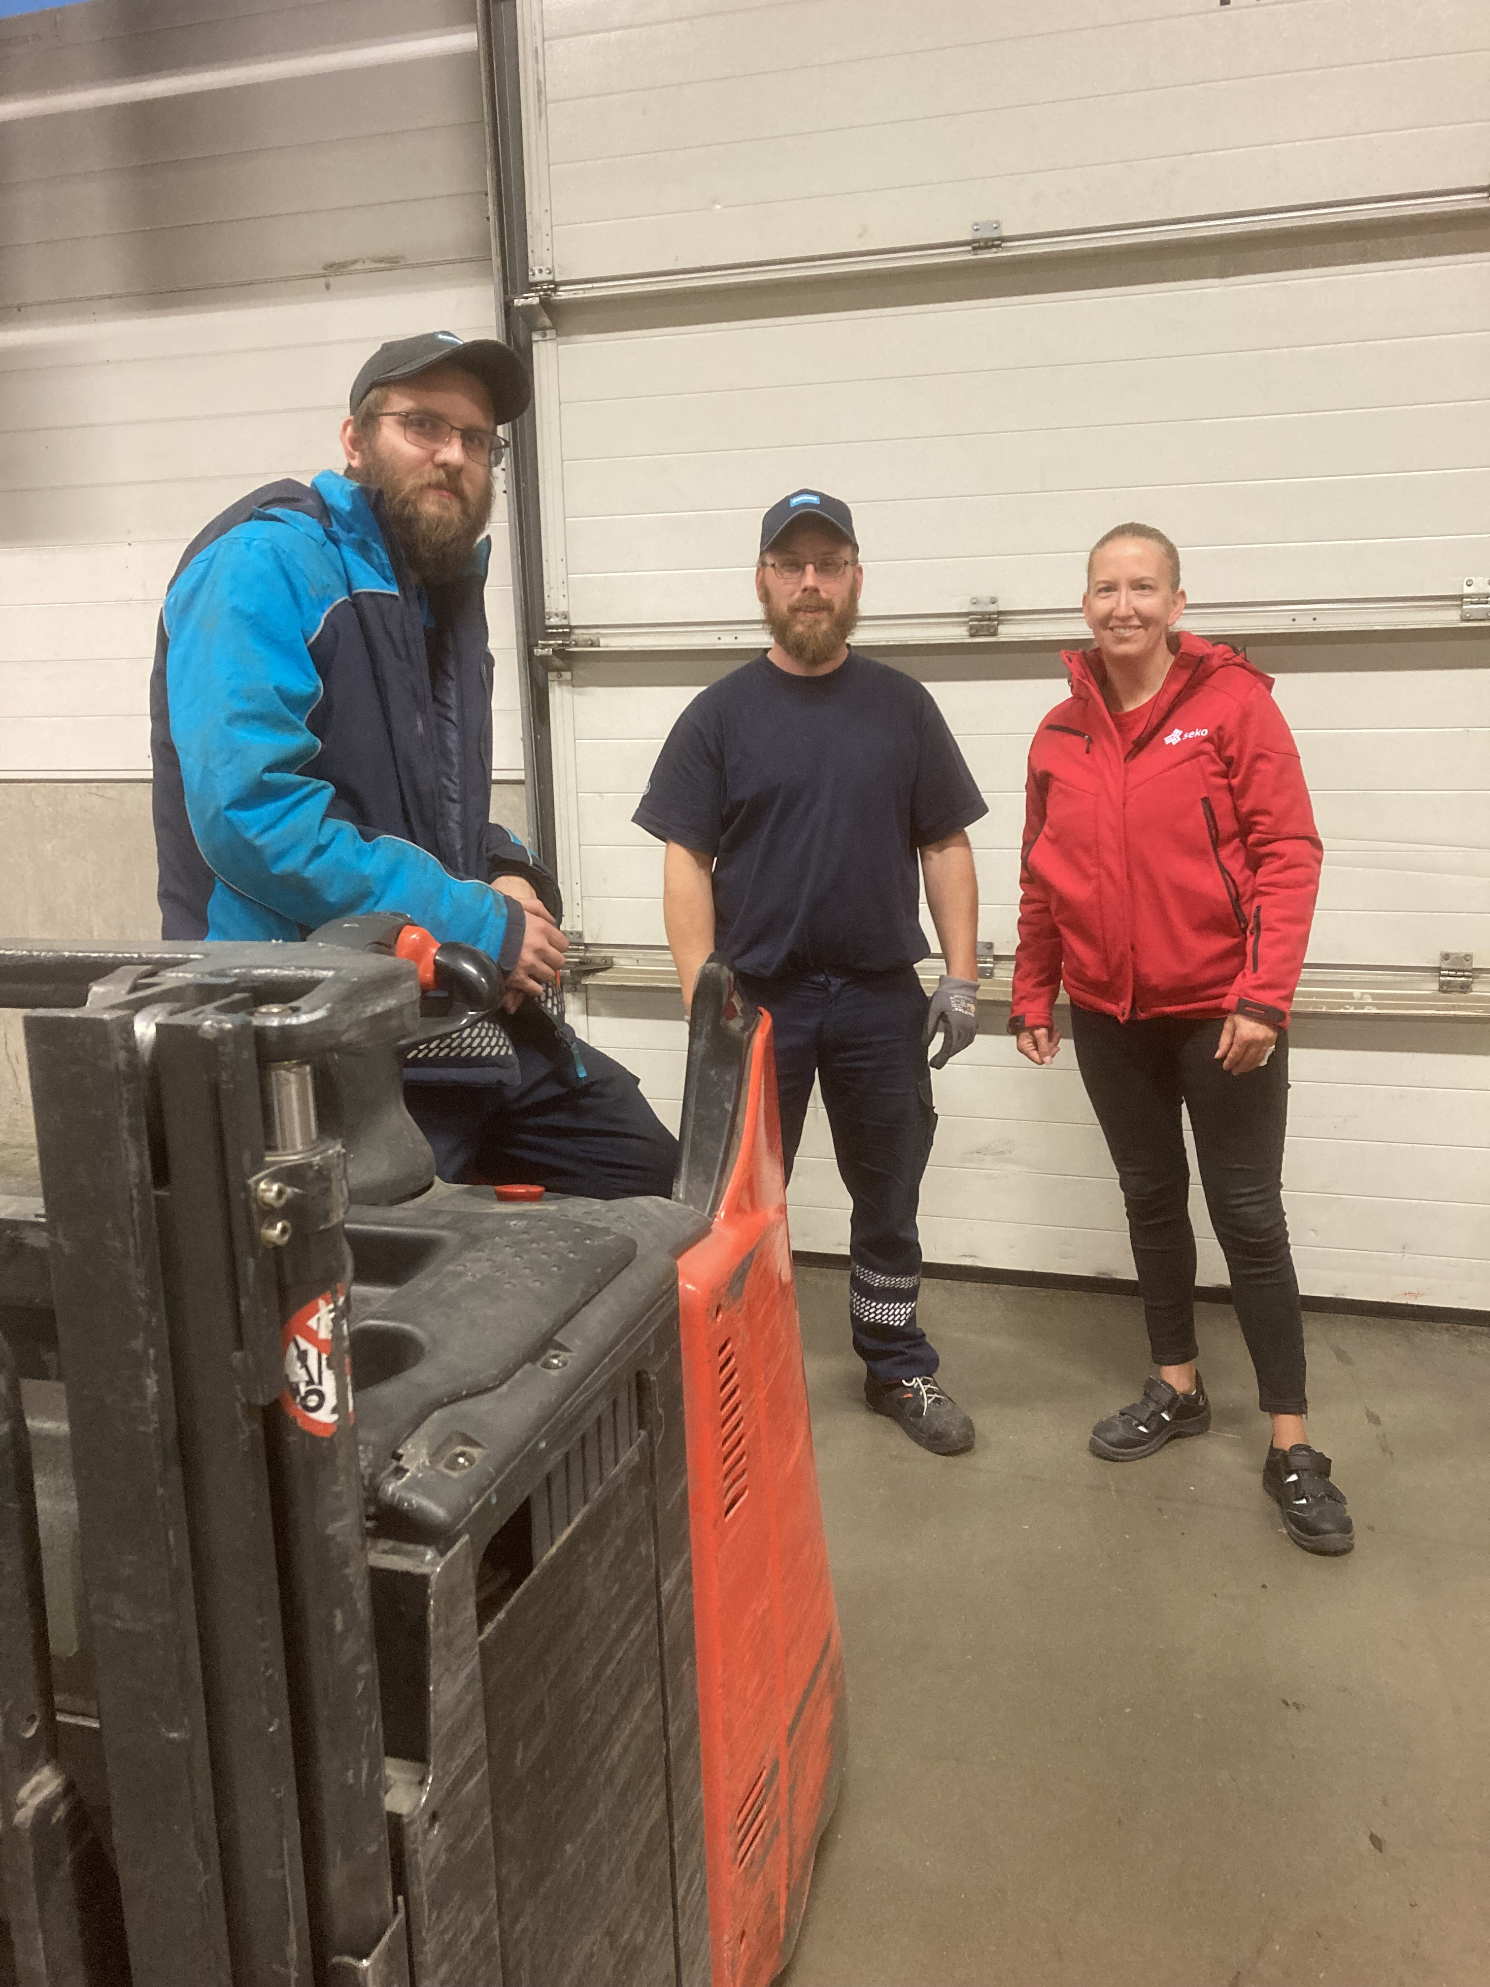
Till alla tusentals Seko-ombud ute på arbetsplatserna

Slide 65
Vet du var du ska vända dig om du behöver hjälp av Seko, vem som är din lokale representant?

Slide 66
Vad gör ett lokalt Seko-ombud?
Förhandlar/samverkar
Värvar till medlemskap och studier
Företräder/hjälper enskilda medlemmar
Kontrollerar att lagar och avtal efterlevs
Samlar ihop medlemmarna och sätter tryck på chefen

Slide 67
Vi vill vara ett medlemsnära fack. Vi ska finnas på alla arbetsplatser.
För att vår förening ska vara stark måste facket vara mer än bara de som valts till ett fackligt uppdrag.

Slide 68
Vi tänker så här
Så många som möjligt ska kunna sina rättigheter
Så många som möjligt ska veta vad som är på gång
Vi ska träffas och snacka på arbetsplatsen
Alla ska vara med i vår förening

Slide 69
På hur många sätt kan vi bli starkare på din arbetsplats?
Fyll på med förslag!

Slide 70
Medlemskap!

Slide 71
En ”rätt viktig” anledning att vara medlem
En enda sak hindrar arbetsgivaren från att ta in någon annan istället för dig, någon som är beredd att göra jobbet för ett lägre pris än du gör det. Den enda saken är att vår förening varit stark nog att kunna sluta ett avtal med arbetsgivaren om vilka löner som gäller här.
Att kunna sluta sådana avtal, hindra att vi bjuder under varandra och pressar ned lönerna, är anledningen till att fackföreningar en gång i tiden bildades. Och den absolut främsta anledningen till att vi fortfarande inte klarar oss utan dem en enda dag.
Utan medlemmar inga kollektivavtal och utan kollektivavtal inga drägliga arbetsvillkor. För någon.
Notes:
Tycker man att det är viktigt att få en hög lön och drägliga arbetsvillkor i övrigt går man med i facket. Det är så det fungerar i Sverige. Alternativet är att alla andra är med för att du ska få åka snålskjuts men så oschysst är ju inte du. Vill du ändå inte vara med kan du fundera över hur du ska ersätta de som är med och bidrar till att du och alla andra ska få en bra lön på jobbet. En tårta varje onsdag kan vara ett alternativ. Men det enklaste är att du går med i facket.

Slide 72
Sex anledningar till (rent egoistiska)
Vi jobbar för bra anställningar
I första hand vill vi se fasta anställningar på heltid. Vi driver på för att de av våra medlemmar som arbetar deltid ska få en högre anställningsgrad och för att de med tidsbegränsade anställningar ska få fasta anställningar.
Vi företräder dig
Ibland strular saker. Vare sig det gäller lönen, arbetstiderna, ledigheter, att du blivit illa behandlad eller något annat hjälper vi dig. Behövs det tar den lokale facklige hjälp från regionalt eller centralt håll.

Slide 73
Försäkringar
I medlemskapet ingår ett antal försäkringar, dessutom finns till fördelaktigt pris möjlighet att teckna till bland annat hemförsäkring.
Studier
För medlemmar anordnas ett antal kortare utbildningar du kan gå med ersättning för förlorad arbetsförtjänst.
Information
Du får både medlemstidningar och annan information, för att du ska kunna veta vad som händer och vad vi gör.
Seko-kortet/LO Mervärde
Genom dessa kan du få en mängd erbjudanden, mer info finns på Seko.se.
Notes:
Även försäkringar har en mycket mindre plats här än i våra medlemsutbildningar. Viktigt är ändå att ha en beredskap för att kort gå igenom de försäkringar som ingår i medlemskapet respektive kan tecknas till. Sammanställningar av detta finns på Seko.se under fliken material & login.

Slide 74
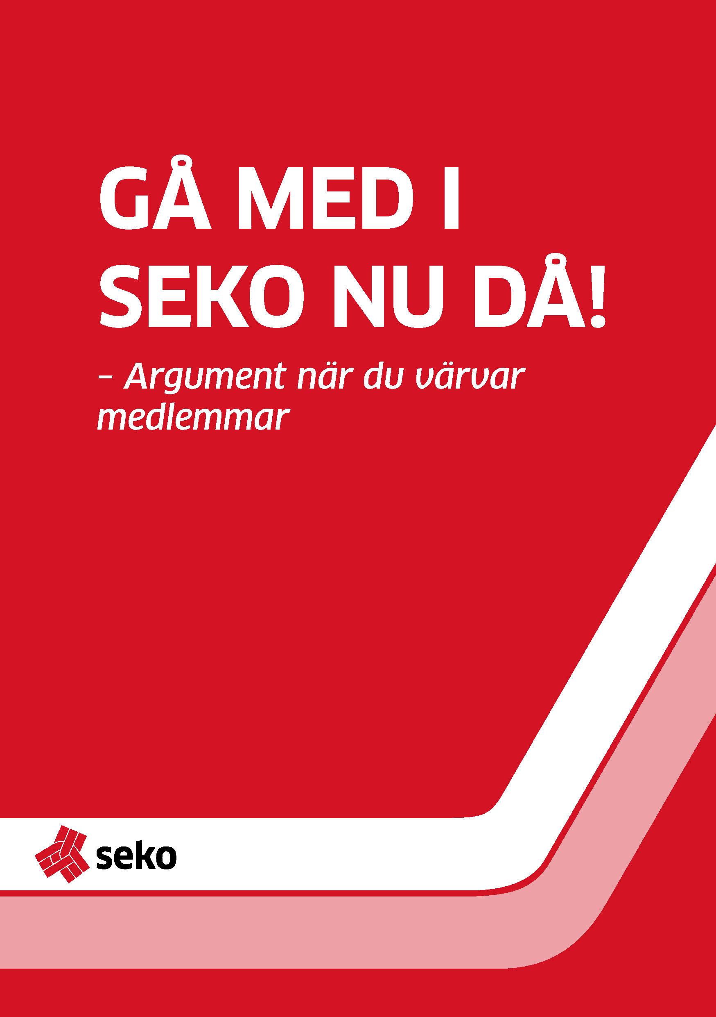
En hel massa andra argument
Ta en paus och bläddra lite i denna.
Hittar ni något som låter vettigt?
Något ni undrar över?

Slide 75
Facket är vår förening för att göra det bättre på våra arbetsplatser.
Är du bara medlem så är Seko din förening lika mycket som det är förbundsordförande Gabriella Lavecchias.
Facket är till för att användas.

Slide 76
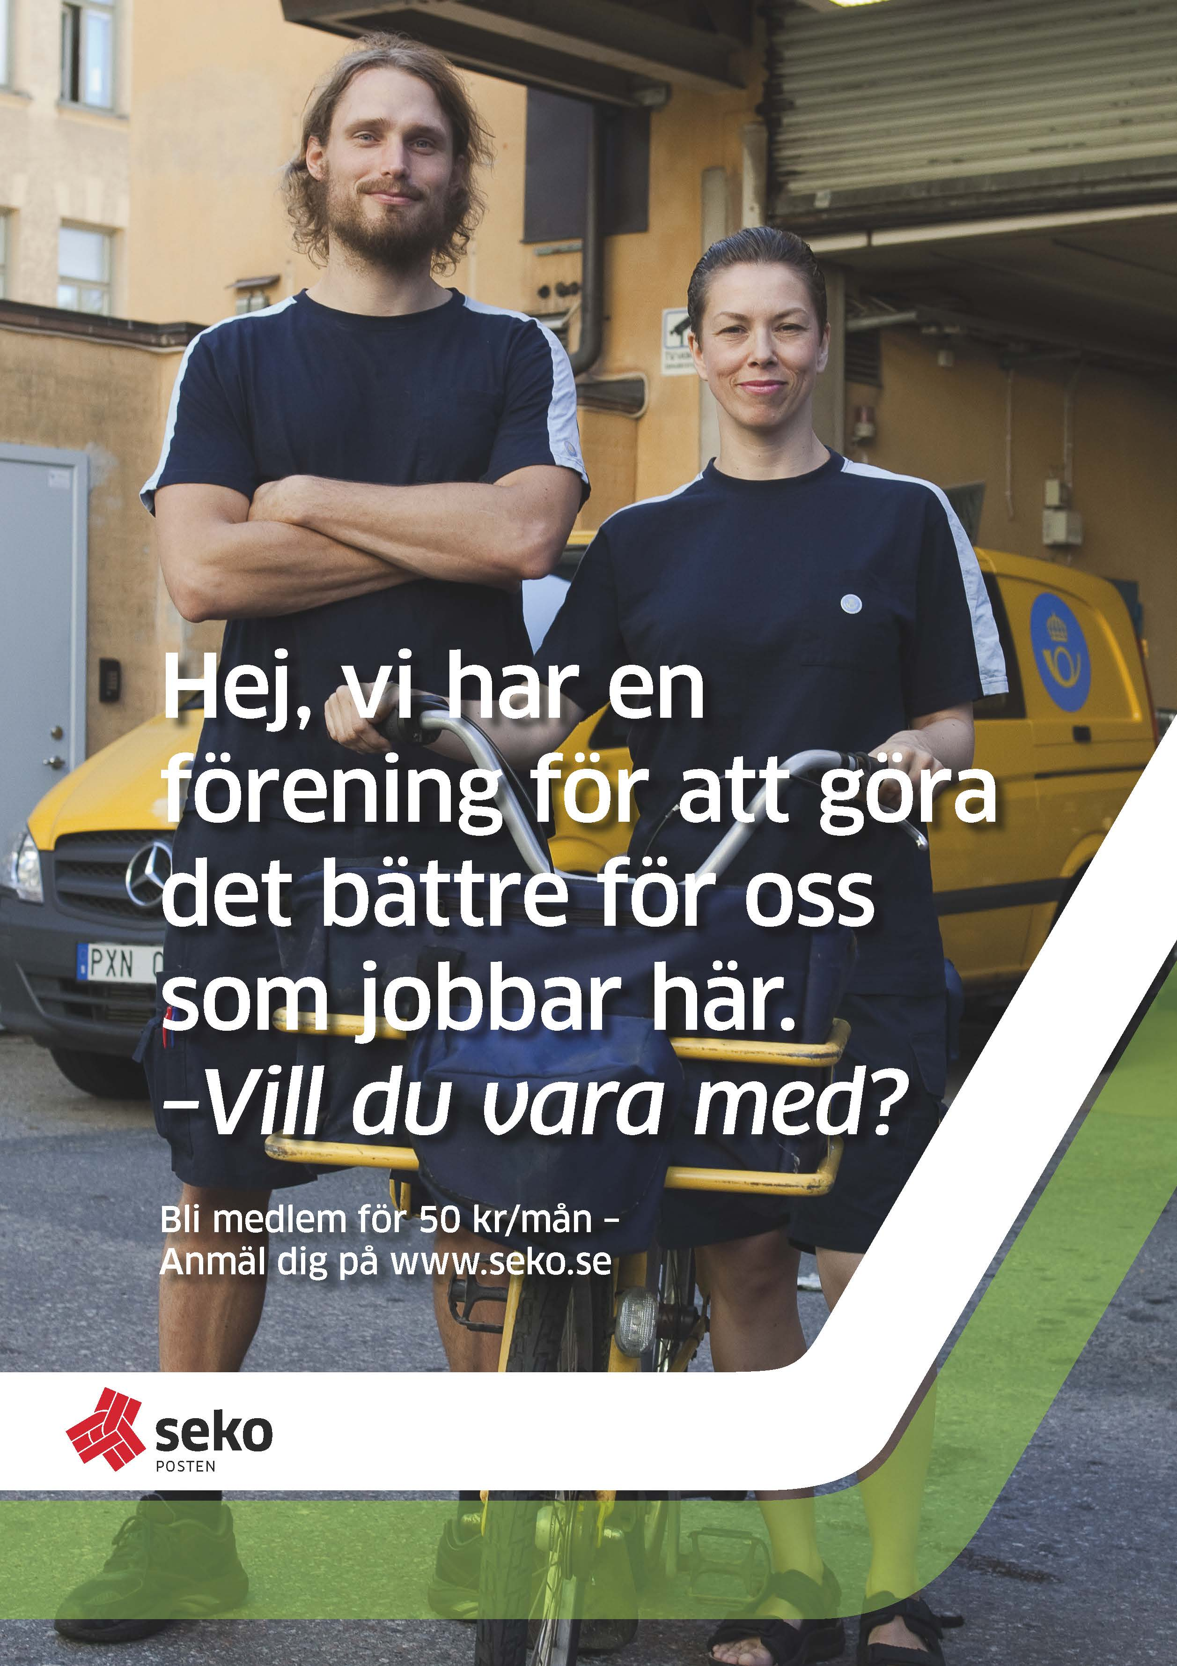
Din förening
Tala om vad du tycker
Prata med de fackliga på din arbetsplats om vad du vill att facket ska driva.
Gå på möten
Frivilligt förstås. Men en möjlighet att både tala om vad du tycker och att välja din fackliga företrädare.
Och nu tänkte vi träna!
Notes:
Lokalt bjuds du in till bland annat din klubbs årsmöten. Det är förstås frivilligt, men en av möjligheterna att tala om vad du vill att facket ska göra.
På de flesta arbetsplatser hålls en eller flera gånger varje år medlemsmöten på betald arbetstid. Dels för att facket lokalt ska kunna informera, men också för att ni ska kunna snacka ihop er om vad som behöver göras på arbetsplatsen.
Och det tänkte vi träna på nu.

Slide 77
Din arbetsplats
Vad fungerar inte som det borde?
Kan facket göra något åt det?
Hur skulle ni kunna göra?

Slide 78
Sekos a-kassa
Avgift 148 kr/månad, separat från medlemskapet i facket.
Ett försäkringsskydd vid arbetslöshet som ger 80 % av lönen upp till 1200 kr/dag de 100 första dagarna
För ersättning krävs medlemskap i a-kassan under ett år, samt att du uppfyllt arbetsvillkoren
För medlemmar i Seko finns en inkomstförsäkring som innebär 80 % av lönen även över 1200 kr/dag.
Notes:
157 kr/månad om en är med bara i a-kassan och inte i Seko

Slide 79
Övrigt
Har ni något mer ni undrar?
Notes:
En viktig del av utbildningen är att ställa frågan om medlemskap till de deltagare som ännu inte är medlemmar. Det här är ett lämpligt tillfälle att göra det.
Några viktiga saker att komma ihåg att ta upp (utöver eventuellt ytterligare argument):
Medlemsavgiften de första sex månaderna 50 kronor/månad, därefter betalas den ”normala” medlemsavgiften. Se till att ha koll på hur avgiftsstegen ser ut i din klubb. Medlemmar som tjänar under 11 000 betalar även fortsättningsvis 50 kronor/månad
Medlemsavgiften till a-kassan är 140 kronor/månad för medlemmar, 149 kronor om du ej är medlem.
Varje ny medlem får ett brev hem från Folksam angående försäkringar, som de ska läsas noggrant. Där ges möjlighet att teckna till försäkringar, men där finns även två försäkringar de aktivt måste tacka nej till, juristförsäkringen (info i ett separat utskick från Seko) samt sjuk- och efterlevandeförsäkringen.
Skaka hand och hälsa välkommen!

Slide 80
Sammanfattning och utvärdering

Slide 81
Vad vi gått igenom
Facket – hur började det?
Så förändrade vi Sverige
Din anställning
Kollektivavtal
Ditt kollektivavtal
Seko – vår fackförening
Medlemskap!
Notes:
Se till att det finns lite material med lite material som var och en av deltagarna kan få med sig. Gärna också information om kommande lokala aktiviteter.

Slide 82
Utvärdering
Och nu är det slut
Tack för en finfin dag ☺
Notes:
Som utvärdering går vi helt enkelt bordet runt

